Slide 1
行政人員座談會 綜計組案例分享暨宣導事項
綜計組
107年12月26日

Slide 2

一、資訊服務
因應108年度中央預算縮減，自下年度起本所將不再設置網路設備與資訊主機之駐點服務。
未來個人電腦網路發生任何問題時，建議解決方式如下：
3199
(1)
資訊服務小組
請先行由各單位資訊服務人員 協助
(2)
線上FAQ
線上網路服務
(3)
上述二方式尚無法解決時，系統登錄問題，由綜計組 資訊科協助解決
線上資訊服務

Slide 3
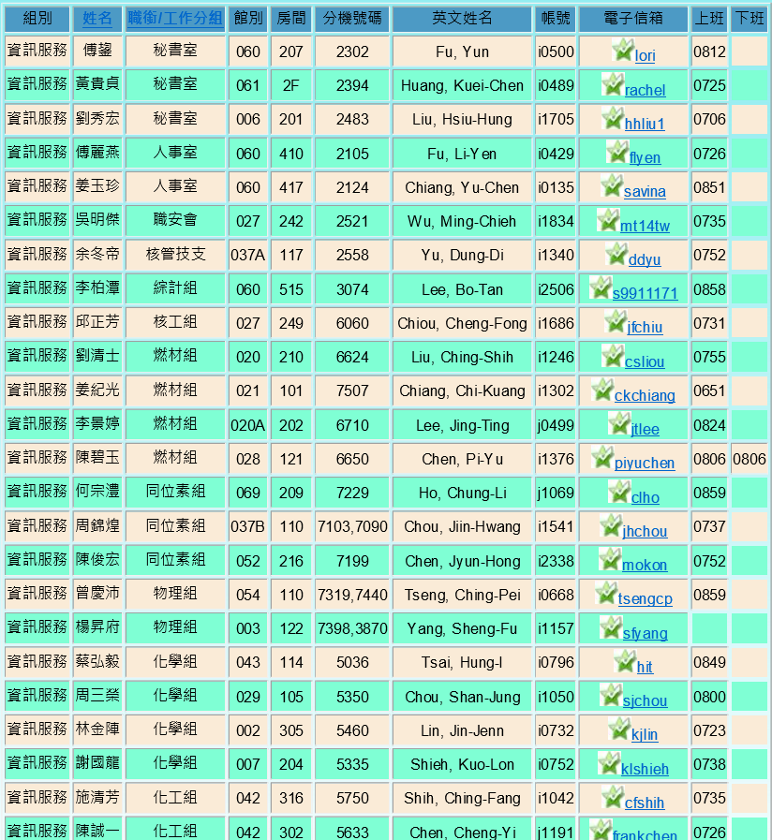
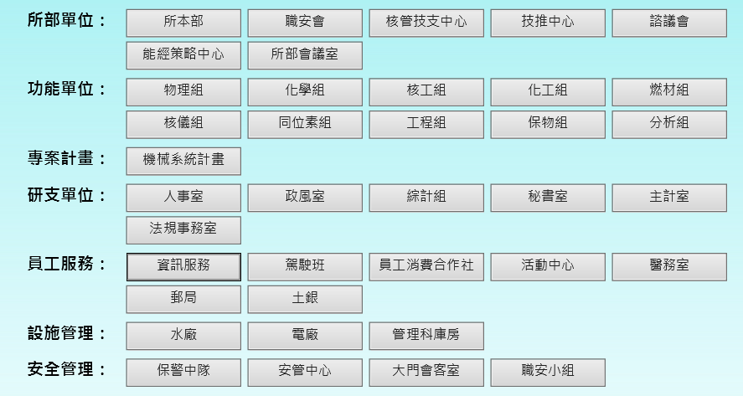
一、資訊服務-因應做法(1)
設置『資訊服務小組』
個人電腦等使用問題，可先行請各單位技術服務人員協助處理。
可至【電話查詢】中查出各單位技術服務人員名單。

Slide 4
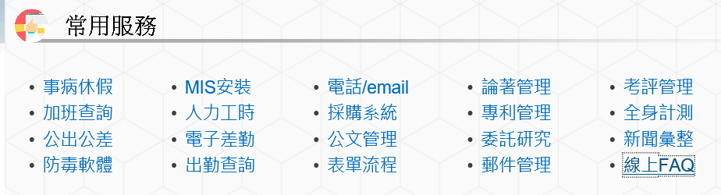
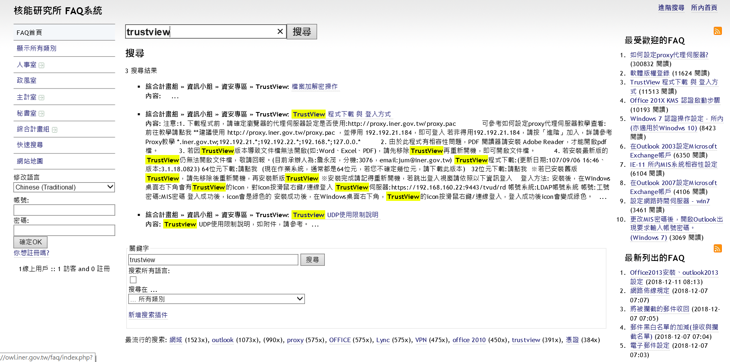
一、線上服務-因應做法(2)
線上FAQ：在【常用服務】中點選【線上FAQ】。
輸入關鍵字

Slide 5

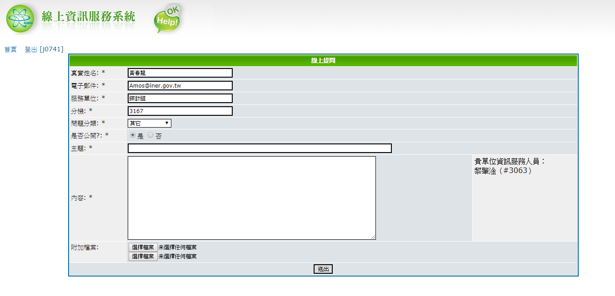
一、線上服務-因應做法(3)
線上資訊服務
若在【線上FAQ】中找不到解決方案，在最下方有【我要提問】連結，輸入MIS帳號密碼就會進入提問畫面如下：
資訊科同仁會依據所內同仁所提問題予以協助。
綜計組提供問題解答

Slide 6
二、108年專利經費申請、結報及財產管理
本所107年10月23日第1113次所務會議決議，自108年元月起專利經費管理(包括購案申請、結報及財產管理)，由各單位辦理，回歸各功能單位經營管理。
107年度綜計組承辦下年度專利申請等之開口合約，並協助彙整資料轉交各功能組參酌引用及辦理(購案申請、結報及財產管理) ；另外未有合約部份作業複雜，仍由綜計組協助辦理。
建請各組薦派一位同仁擔任窗口，負責與綜計組聯絡。
未來專利財產建置之行政作業將由秘書室管理科協助辦理。
下年度執行專利購案申請、結報等作業系統，若操作有困難時，請電話連絡綜計組技服科，綜計組會派員予以協助。

Slide 7

三、合約類案件會辦原則及會辦單位(1)
合約類案件「會辦」之原則：
與「經費」有關之案件，如技轉合約、 技服合約之簽辦，都與經費收入相關，請加會「主計室」。
與「合約簽訂」有關之案件，如合作意願書、保密協議書、技轉合約、技服合約等之簽辦，均涉及與所外單位簽訂合約，請加會「法務室」。

Slide 8
三、合約類案件會辦原則及會辦單位(2)
「會辦所內單位一覽表」請參閱:
序號 | 受會單位 合約案名 | 綜計組 | 主計室 | 法務室 | 其他 | 定義
1 | 合作意願書 | v |  | v |  | 雙方就未來特定或不特定項目之合作開發，進行合作意向之簽署
2 | 保密協議書 | v |  | v |  | 雙方就未來進行之合作案件討論或交付之資料，應互負之保密義務進行簽署，以確保雙方權利
3 | 技術移轉合約 | v | v | v |  | 研發成果之技術或專利，以非專屬授權、專屬授權或讓與方式，提供廠商運用。
4 | 技術服務合約 | v | v | v |  | 由本所自行運用研發成果之技術或專利，為委託單位提供技術或勞務之服務成果，不涉及技術知識之傳授或授權使用。
5 | 先期參與合約 | v | v | v |  | 本所執行中之研究計畫，由廠商共同出資參與。於研究計畫結束後一定期間，交付廠商出資參與部份之研究報告。

Slide 9
三、合約類案件會辦原則及會辦單位(3)
「會辦所內單位一覽表」請參閱:
序號 | 受會單位 合約案名 | 綜計組 | 主計室 | 法務室 | 其他 | 定義
6 | 合作開發合約 | v | v | v |  | 雙方共出資源，如人力、智財、設備等，預期成果為儀器、設備等可供展示或販售之實質產品
7 | 合作研究合約 | v | v | v |  | 雙方共出資源，如人力、智財、設備等，預期成果為衍生之智財，如方法、技術、專利等
8 | 合約轉讓 協議書 | v | v | v |  | 合約因故轉讓至第三方，本所與轉讓廠商及受讓廠商為規定未來擬辦理之事項，以合約轉讓協議書進行權利義務之相關規範
9 | 生物材料 移轉合約 | v |  | v |  | 雙方進行相關試驗或開發，為明確規範收受材料方對於材料之使用用途及不得使用用途，以簽訂生物材料移轉合約進行規範
10 | 作業要點 新(修)訂 | v | v | v | (視業務涉及單位進行加會) | 就業管之作業要點新訂或修訂。除應加會綜計組、主計室及法務室外，尚應視業務涉及單位，進行加會作業以為週延。

Slide 10
三、合約類案件會辦原則及會辦單位(4)
「會辦所內單位一覽表」請參閱:
序號 | 受會單位 合約案名 | 綜計組 | 主計室 | 法務室 | 其他 | 定義
11 | 技服案契約 變更同意函 | v | v | v |  | 就本所承攬之技服案，委託單位擬變動契約內容，徵詢本所是否同意變更契約，本所函復回應同意變更。
12 | 專利權 協議書 | v | v | v |  | 本所因與所外單位進行合作計畫，於計畫結束後衍生研發成果並辦理專利申請，後續以簽訂專利權協議書，據以規範專利權實施之相關權利義務。
13 | 指標案件藥物法規科學諮詢輔導協議書 | v | v | v |  | 本所進行指標案件新藥物之研發，須與醫藥品查驗中心簽訂指標案件藥物法規科學諮詢輔導協議書，始得於進行研發過程中獲得該中心相關藥物法規科學諮詢輔導服務。
14 | 指標案換約 意願回條 | v | v | v |  | 本所進行指標案件新藥物之研發，原與醫藥品查驗中心簽訂指標案件藥物法規科學諮詢輔導協議書，因該中心原提供之相關諮詢輔導服務免費，未來實施諮詢服務新制，部分新增服務項目將酌予收費。為順利進行換約，先行以換約意願回條徵詢本所意願。

Slide 11
謝謝聆聽 !
11

